Slide 1
AFRITALENT
Plateforme de valorisation des talents africains
Présenté par Ndeye_ Déguène_ Wade
L1 IAGE/nr
04/2026

Slide 2
SOMMAIRE
Présentation du projet
Choix et design
Architecture du site
Aspects technique (HTML ,CSS, Javascript, Bootstrap)
GitHub et GitHub Pages
Difficultés rencontrées
Ressources Utilisées
Démonstration du site
Conclusion et perspectives

Slide 3
Présentation du projet
AfriTalent est une plateforme web qui met en valeurs les talents africains dans différents domaines
OBJECTIF
Promouvoir les talents africains
Faciliter leur visibilités
Offrir une plateforme moderne et responsive
PUBLIC CIBLE
Jeunes talents
Recruteurs
Entreprises
Grand public

Slide 4
PALETTE DE COULEURS
primary-color:#ff7900 (orange)
primary-dark:#1e2229;
accent-color:#0b1a30; (Bleu de nuit)
bg-light:#ffffff; (blanc )
text-dark:#fcfbfa;
text-muted: #687182; ( gris)

Slide 5
polices et inspirations
POLICES
font-headings:'Open sans',sans-serif;
font-body:'Oswald',sans-serif;
POURQUOI ?
J’ai utilisé 'Oswald',sans-serif pour les titres et grands textes parcequ’il apporte un
Moderne
Élégant
Et met en valeur les sections importantes du site
'Open sans',sans-serif;
Utilisée pour les paragraphes et le contenu
elle est très lisible sur ordinateur comme sur mobile
Son style simple améliore le confort de lecteurs des utilisateurs
INSPIRATION
Le design d’AfrTalent s’inspire des plateformes web modernes mettant en avant les talents et les professionnels.L’objectif était de concevoir une interface epurée ,responsive et intuitive avec une navigation fluide et des couleurs représentant l’Afrique

Slide 6
Architecture
Wade-Ndeye Déguène-AfriTalent/
├── index.html
├── freelances.html
├── tarifs.html
├── about.html
├── contact.html
├── css/
│ └── style.css
├── js/
│ └── main.js
├── images/
│ └── (vos images, logos, avatars)
├── docs/
│ └── Wade Ndèye Déguène_Presentation.pptx
├── README.md
└── .gitignore
Quelques capture du site

Slide 7
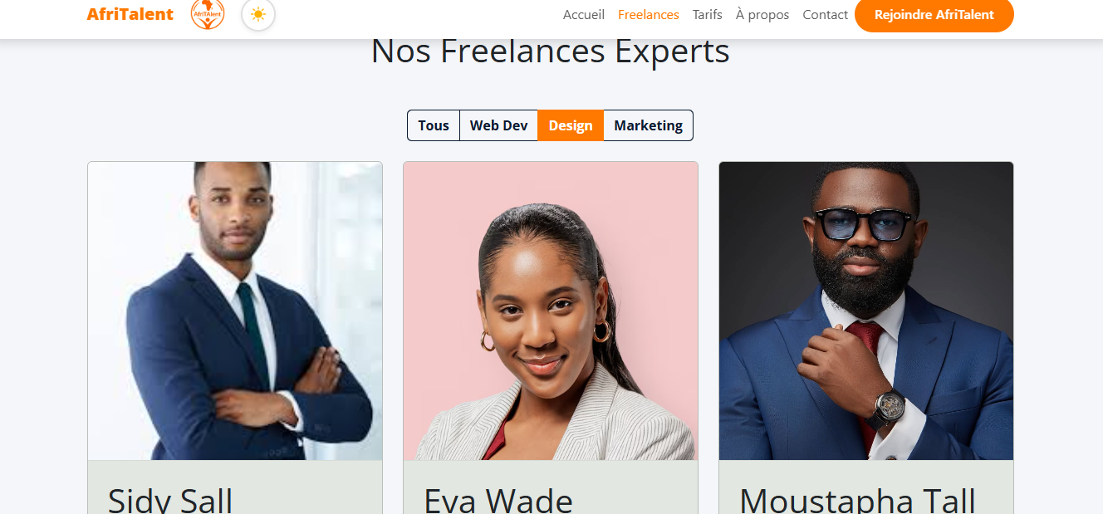
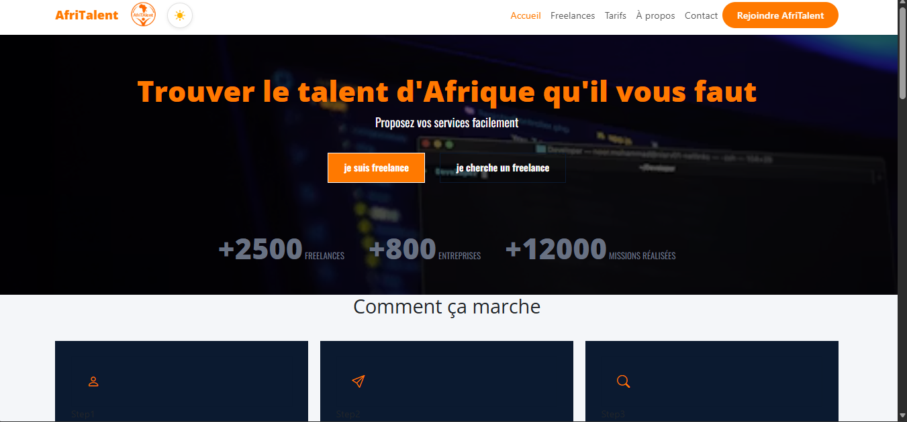
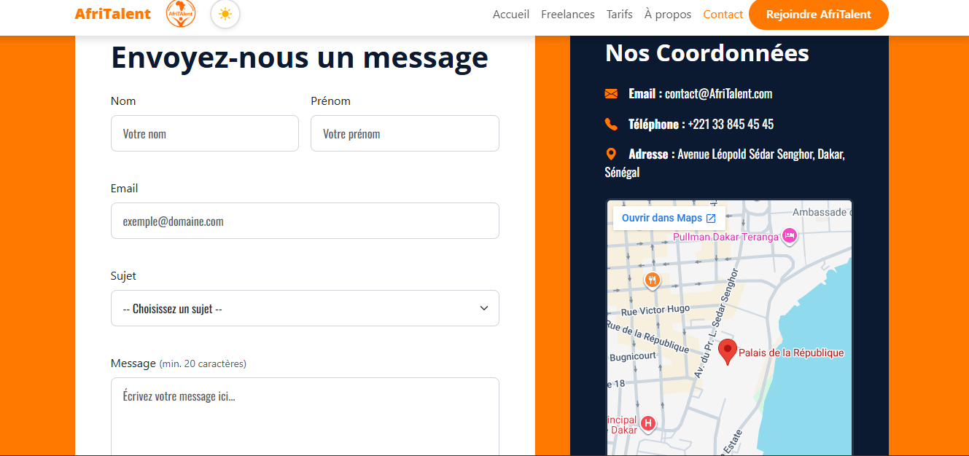
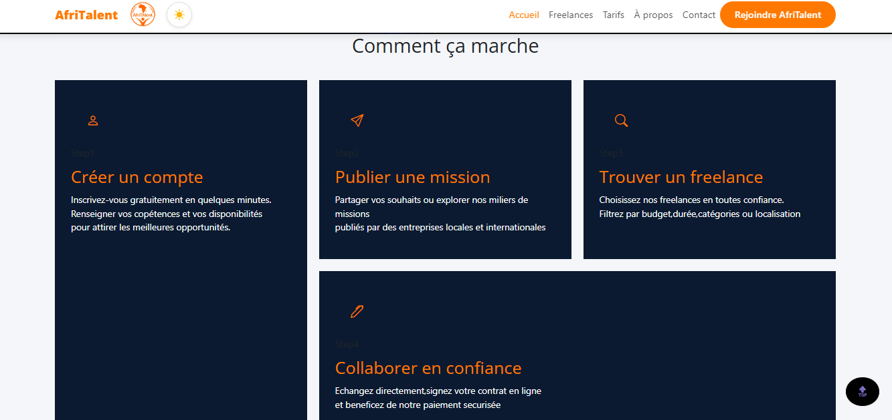
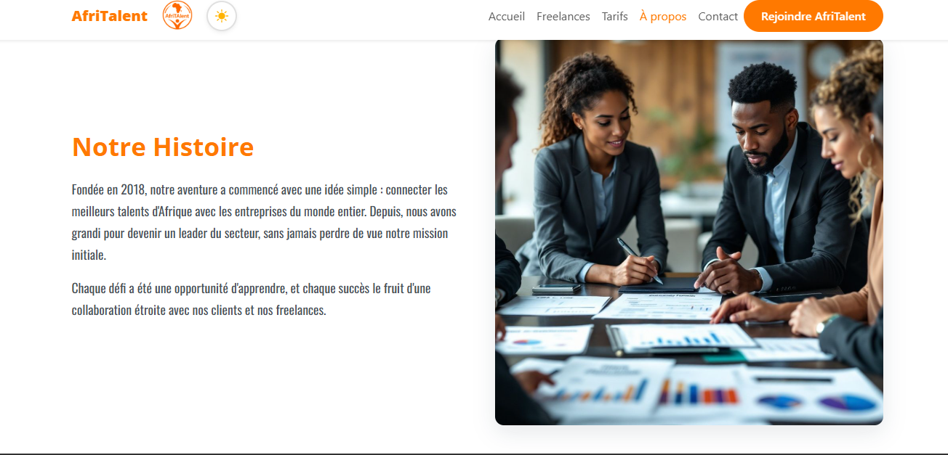
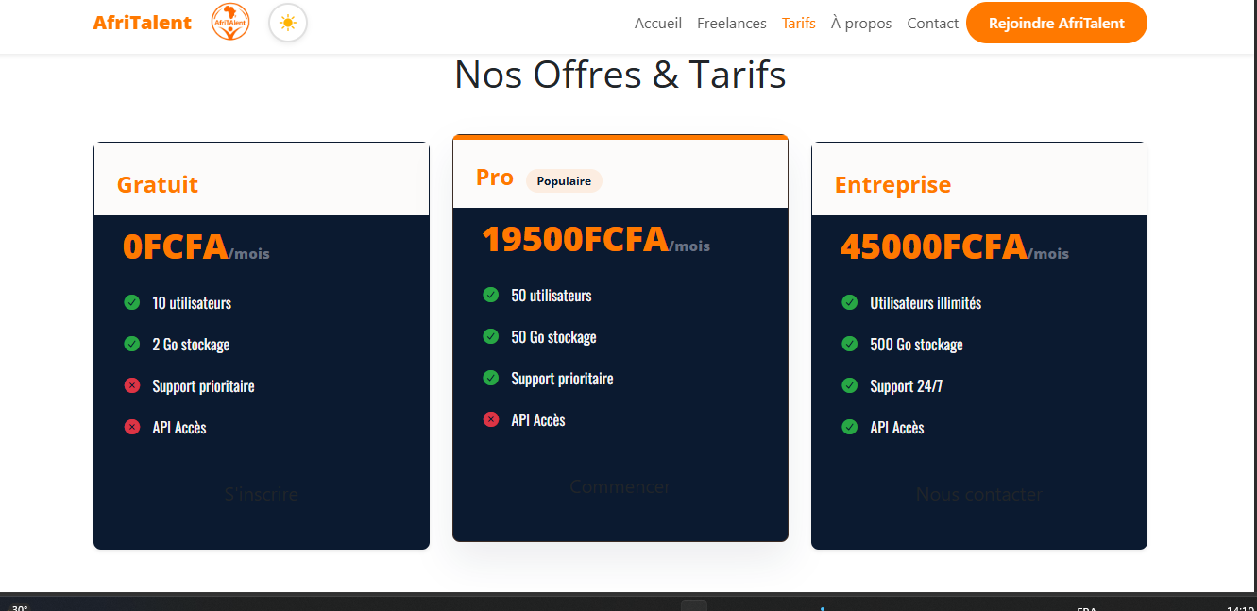
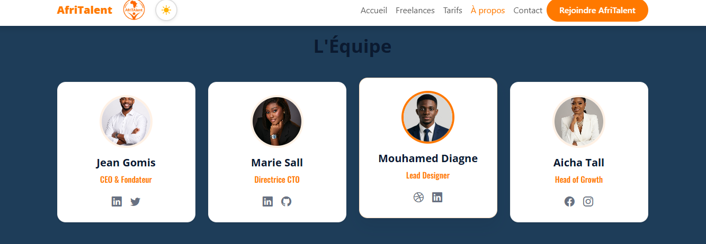
Page d’accueil index
Quelques aperçu de Nos expert freelances ( freelances)
Page de nos offres tarifaires (Tarif)
Page de Notre histoire et de nos equipes
Page contact et iframe

Slide 8
Partie Technique
window.addEventListener('scroll', fonction() {
if (window.scrollY > 50) { navbar.classList.add('scrolled');
} else {
navbar.classList.remove('scrolled');
}
if (window.scrollY > 300) {
boutonHaut.classList.add('visible');
} else {
boutonHaut.classList.remove('visible');
}
});
boutonHaut.addEventListener('click', function() {
window.scrollTo({ top: 0, behavior: 'smooth' });
});
document.addEventListener('DOMContentLoaded', () =>
Détecte le défilement
Modifie L’apparence de la navbar
Retour en haut

Slide 9
Bootstrap et css
Bootstrap :
Navbar
Cards
Buttons
Grid
Container
Carrousel
CSS :
Personnalisations :
Animations
Hover
Responsives
Couleurs
Ombres
Transitions

Slide 10
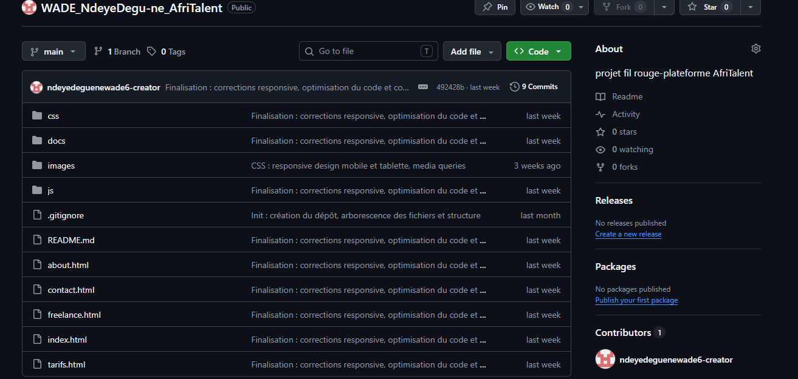
GITHUB
LIEN DU PAGE GITHUB : https://ndeyedeguenewade6-creator.github.io/WADE_NdeyeDegu-ne_AfriTalent/
            Historique GitHub
Workflow
Git add .
Git commit
Git push
GitHub pages

Slide 11
Difficultés Rencontrées
Difficultés
Le dark mode ne restait pas actif
Problème de responsive sur mobile
Solutions
Utilisation de locaStorage
Utilisation de Bootstrap grid et des media queries

Slide 12

Ressources et documentation
Ressources
Documentation Bootstrap
Documentation MDN web docs
Documentation GitHub
Visual Studio Code
ChatGPT(Pour l’aide sur quelques parties)

Slide 13

Conclusion
Bilan
Le projet AfriTalent m’a permis de :
Maitriser HTML, CSS et Javascript
Utiliser Bootstrap pour créer une interface responsive
Apprendre Git et GitHub
Publier un site avec GitHub

Slide 14
Perspectives
Amélioration possible:
Ajouter une connexion d’utilisateur
Ajouter une base de données
Permettre la publication des talents
Ajouter un moteur de recherche
Ajouter un espace administrateur

